Slide 1

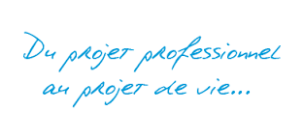
Notes:
Pourquoi du projet professionnel au projet de vie car pour moi, qui plus est dans la fonction Rh on peut difficilement être déconnecté de ce à quoi on tend sur l’aspect personnel, je m’explique, à mon sens choisir la fonction RH n’est pas un choix anodin. On ne peut choisir cette voie par hasard. Il faut une certaine sensibilité à tout ce qui touche à l’humain, le bon comme le mauvais d’ailleurs. Les ressources humaines sont un domaine passionnant car passionné et multifacettes. Aussi énergivore que chronophage tous ces métiers ne peuvent être correctement exercé que par des personnes qui sont intimement persuadées de contribuer à l’amélioration des conditions de vie et du potentiel humain tout cela en phase avec la stratégie de l’entreprise, en tout cas pour en assurer sa pérennité et par la même les contions de vie des collaborateurs la boucle est bouclée. Il faut aussi avoir conscience tout particulièrement dans cette fonction qu’il ne faut pas attendre de reconnaissance, un des métiers les plus ingrats en concurrence avec celui de parent sans doute. Bref il faut savoir être profondément humain sans se laisser trop envahir par l’affect, du moins en avoir suffisamment conscience pour pouvoir prendre du recul sur les situations car nous sommes aussi les garants d’une certaine forme d’objectivité. Bref vous l’aurez compris, les valeurs c’est ce qui guide ma vie pro et perso depuis tjs et je pense qu’à ce titre l’entreprise à un rôle dans ce domaine dans la société. Elle doit montrer l’exemple et mettre en place des passerelles beaucoup plus efficaces en amont et en aval je pense notamment aux publics jeunes ou séniors. Pourquoi tant de jeunes restent-ils sur la touche et pourquoi tant de séniors aussi. Il est de la responsabilité de la RH e mettre en place des passerelles de transitions que ce soit lors de l’entrée dans la vie active ou a contrario lors de la sortie, car si cela fait partie de nos obligations de veiller à l’homme au sein de l’entreprise , c’est également pour moi un devoir d’y contribuer au même titre dans la société.

Slide 2
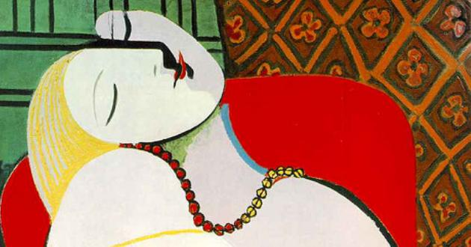
« Quand on veut une chose, tout l'Univers conspire à nous permettre de réaliser notre rêve. »
Paulo Coelho
Extrait de L'Alchimiste
Notes:
Formation initiale baccalauréat littéraire, spécialité histoire des arts. Je suis sensible aux dons (l’innée), aux compétences (l’acquis), au potentiel humain (la possibilité de se révéler dans un contexte donné).

Slide 3
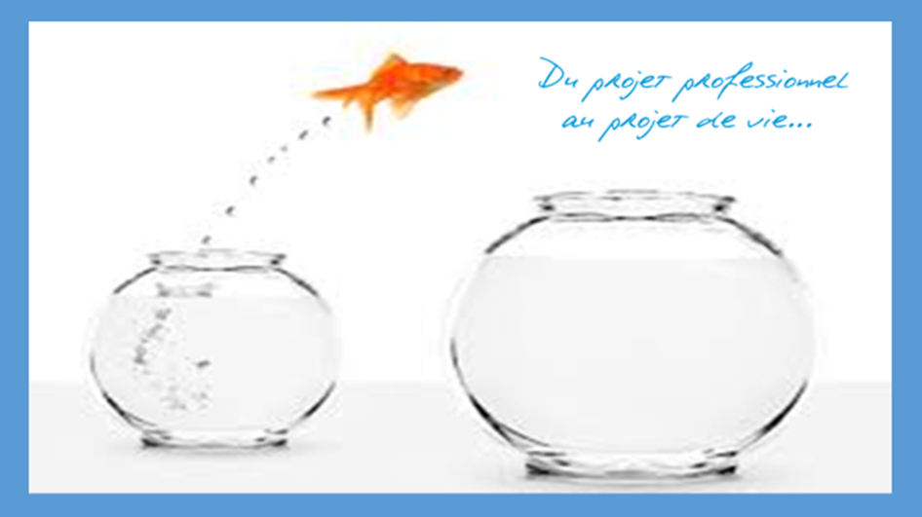
L’essai
Cohérence convictions personnelles/mon cheminement professionnel (CNAM Lyon Formation Continue, Assistante RH dans le département Emploi et Gestion des Carrières).
Dans tous mes métiers toujours attachée au relationnel et au conseil
Rôle de business partner
Accentué par ma sensibilité au chiffrage (banque, finance)➔ Etre un RH force de proposition/stratège
Notes:
Ce n’est peut être pas un hasard si je suis née un 4 mai (cf loi sur la formation professionnelle continue), intimement persuadée que le collaborateur se doit d’être un collabor’acteur dans le maintien de son employabilité, dans sa montée en compétences et dans son épanouissement professionnel. J’ai donc repris des études hors temps de travail au CNAM de Lyon en Septembre 2004, jusqu’à fin 2008 afin d’obtenir une licence professionnelle RH. Suite à une offre interne j’ai donc rejoint l’équipe du DEGC en février 2008 afin de travailler sur la montée en compétence et la gestion de carrières des hauts potentiels.
http://www.focusrh.com/carriere-rh/emploi-remuneration/a-la-une/drh-un-nouveau-business-partner.html
me permet aujourd’hui d’être consciente pour la fonction RH qui coûte cher de prouver en permanence qu’elle rapporte également de l’argent. Posture de RH stratège = et non pas seulement de la subir (posture de RH créatif, innovant et visionnaire et non pas attentiste)

Slide 4
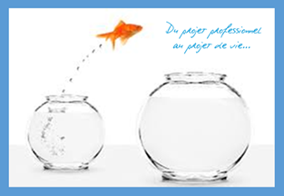
L’autoportrait
Transmission intergénérationnelle des savoirs (politique jeunes et séniors, génération X, Y, Z…
Responsabilisation de l’entreprise en tant que vecteur de valeurs et passerelle au sein de la société.
Maintien de l’employabilité et montée en compétences indispensables aux enjeux stratégiques des entreprises et au bien être, motivation des individus
Ultra-connectée ➔Meilleure transmission intergénérationnelle (tutorat inversé), Communication sur valeurs en interne mais aussi en externe (RSE), Maintien de l’employabilité (veille)/Montée en compétences (nouveaux outils pédagogiques : MOOC, COOC, Blended Learning…)

Slide 5
Le roman
Suite logique ➔licence en psychologie du travail à l’université Lyon 2 (Licence et master 1 hors temps de travail et master 2 en CIF)
Psychologue du Travail.
Stratégiquement afin d’enrichir mon expérience dans le développement RH :
- Chargée de développement RH/recrutement/ relations-écoles/politique séniors
- Responsable formation ou GPEC.
S’investir dans la société
Notes:
http://www.focusrh.com/formations/formation-professionnelle/a-la-une/loi-sur-la-formation-professionnelle-ce-qui-change-pour-les-responsables-formation.html
http://www.focusrh.com/formations/formation-professionnelle/a-la-une/formation-professionnelle-ce-qui-va-changer-pour-les-rh-au-1er-janvier-2015.html
_ Personnellement devenir marraine dans une mission locale.

Slide 6
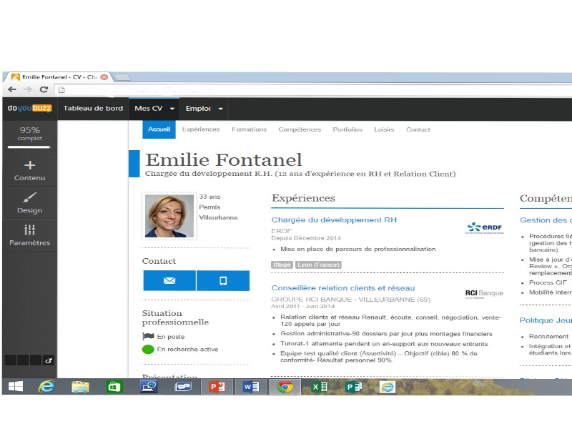
http://www.doyoubuzz.com/emilie-fontanel
Notes:
Présentation Do you buzz : Le titre, les liens, l’expérience professionnelle et les compétences
Présentation d’une compétence :

